Slide 1
SALOME
Simple Accelerator for Learning Optics and Manipulation of Electrons
Fortgeschrittenenpraktikum Versuch EXP9
Léonie Lanz & Nico Kalogerakis

Slide 2
Gliederung
SALOME – Aufbau, Diagnostik, Technische Sachen, etc
Theoretische Grundlagen – Emittanz etc
Oder doch für jeden punkt einzeln behandeln?
(Exp Aufbau lieber hier, oder am anfang?)
Strahltransport
Strahbasierte Justage
Energiemessung
Emittanzmessung (Hauptteil)
Twiss parameters??
Beta fkt??
Diskussion?
Zusammenfassung

Slide 3
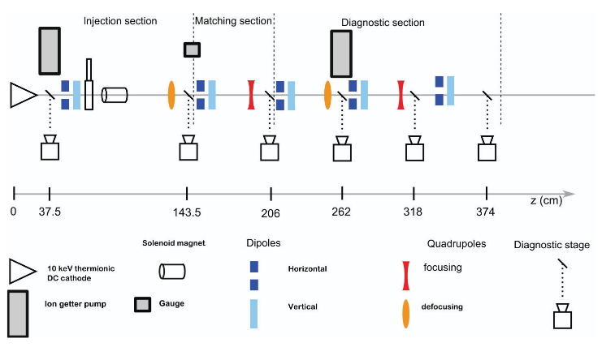
SALOME
Notes:
Diese geringe Energie erlaubt es, den Beschleuniger ohne Abschirmungen f ̈ur den Strahlenschutz betreiben zu k ̈onne

Slide 4
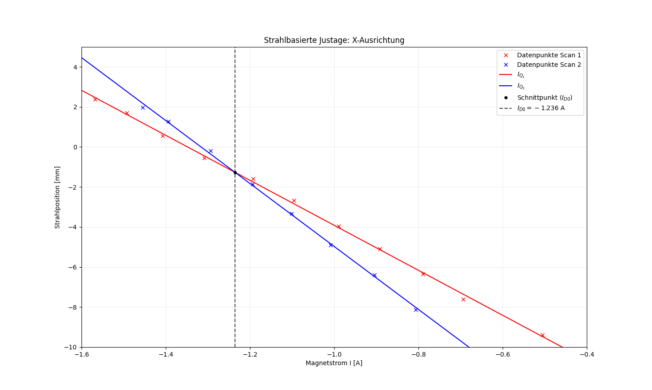
Strahbasierte Justage
Notes:
Um sicherzustellen, dass der Strahl den Quadrupol Q57MATCH exakt auf der magnetischen Achse durchquert, wurde eine Strahlbasierte Justage durchgeführt. Durch Variation des Dipolstroms bei zwei unterschiedlichen Quadrupolstärken (IQ1 und IQ2) wurden Regressionsgeraden ermittelt, deren Schnittpunkt den magnetischen Mittelpunkt ID0 definiert

Slide 5
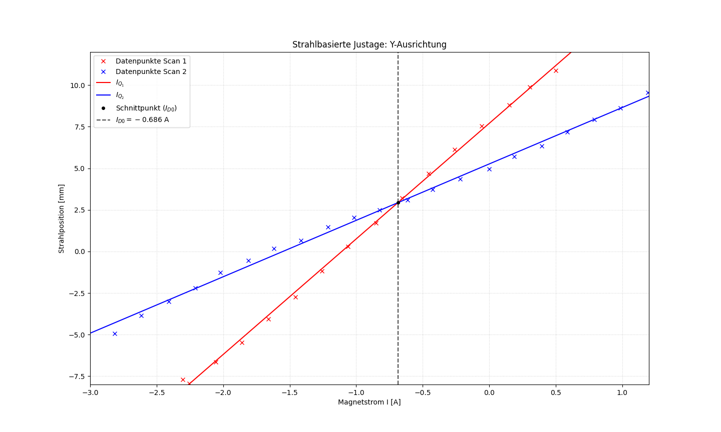

Slide 6
Energiemessung

Slide 7
Emittanzmessung

